Slide 1
תכנית אב לחקלאות בעמקים
א. בחינת גידולים אפשריים לתעשיית הקוסמטיקה ותוספי תזונה
ב. המשך בדיקת גידולי מזון: קטניות ואורז
דצמבר 2023
דר' לירון אמדור
תכנון-חקלאות-כלכלה-סביבה
amdurliron@gmail.com

Slide 2
חברי צוות העבודה
נתי גלבוע, ואחיד קבלאן – משרד החקלאות, מחוז העמקים
שחר אורן- מנהל יחידה כלכלית מוא"ז עמק יזרעאל
כליל כנעני – מנהל יחידה אסטרטגית מוא"ז עמק יזרעאל
הגר ראובני – מתאמת מרחב ביוספרי מוא"ז מגידו
טושקו, אמיר מעגן, שגיא מרק, זיו בן ארי – מרכז חקלאי העמק
חגי רבן – נציג חקלאים
דר' לירון אמדור
תכנון-חקלאות-כלכלה-סביבה
amdurliron@gmail.com

Slide 3
תזכורת – נושאים לבדיקה בתכנית
נושא | לוח זמנים
בחינת גידולים עתידיים על רקע שינוי האקלים ומגמות נוספות במדינות המתחרות בגידולים האופייניים לעמקים, על רקע תוספת הקולחין המתוכננת בעמקים, ואפשרות לקידום דו-גידול, בטווח בינוני וארוך | יוני-יולי 2023
בחינת גידולים עתידיים על רקע מגמות בביקוש למזון, כולל ממשקים עם ענפי בעלי חיים (מספוא, תחליפים למזון מהחי), עבודה מול תעשיות המזון ובחינה של תמהיל והתפלגות מומלצת לענפים החקלאיים, לטובת פיזור סיכונים | אוגוסט-אוקטובר 2023
גידולי מאסה לתעשיית התרופות, קוסמטיקה, תוספי תזונה | נובמבר-דצמבר 2023
דר' לירון אמדור
תכנון-חקלאות-כלכלה-סביבה
amdurliron@gmail.com

Slide 4
תכנית העבודה המוצעת
 | 2023 |  |  |  |  |  |  |  |  |  | 2024
 | מרץ | אפר | מאי | יוני | יולי | אוג | ספט | אוק | נוב | דצמ | ינו | פבר
סקר מצב קיים
ועדת היגוי 1, כנס שיתוף ציבור 1
נושא התמקדות 1: שינוי האקלים והשפעתו על גידולים חקלאיים
נושא התמקדות 2: מגמות בביקוש למזון
נושא התמקדות 3: גידולים עתירי ידע לתעשיית התרופות, תוספי תזונה קוסמטיקה
חלופות לפיתוח מטעים בעמקים
סיכום התכנית, הצגה לועדה החקלאית, כנס שיתוף ציבור 2
אימוץ התכנית על ידי מליאת המועצה האזורית עמק יזרעאל ומגידו
בנוסף: יוצגו השלמות בנוגע לגידולי מזון: קטניות ואורז
דר' לירון אמדור
תכנון-חקלאות-כלכלה-סביבה
amdurliron@gmail.com
מפגש ועדת היגוי
מפגש צוות עבודה מצומצם

Slide 5
מטרת הפרק ושיטת העבודה
בחינת אפשרויות לגידול חומרי גלם לתעשיית תוספי התזונה (ויטמינים וכדומה) והקוסמטיקה:
זיהוי מפעלים רלוונטיים
זיהוי גידולים רלוונטיים
הערכת היקף הביקוש, יתרונות וחסמים
זיהוי מוצרים שהביקוש עבורם צפוי לעלות, ובחינת התאמתם לגידול בעמקים.
שיטת העבודה:
ניתוח חומרים כתובים; שיחות עם נציגי תעשיות תוספי התזונה והקוסמטיקה
דר' לירון אמדור
תכנון-חקלאות-כלכלה-סביבה
amdurliron@gmail.com

Slide 6
מטרות המפגש
הצגת העבודה וקבלת משוב
דר' לירון אמדור
תכנון-חקלאות-כלכלה-סביבה
amdurliron@gmail.com

Slide 7
א. בחינת גידולים אפשריים לתעשיית הקוסמטיקה, תוספי תזונה ותוספי מזון
דר' לירון אמדור
תכנון-חקלאות-כלכלה-סביבה
amdurliron@gmail.com

Slide 8
תעשיית התרופות / תוספי תזונה
תרופות - ישנם מפעלי תרופות רבים בישראל, שמייצרים תרופות גנריות (ללא פטנט) לשוק המקומי, על בסיס חומרים כימיים מיובאים. תעשיית התרופות אינה צרכן של חומרי גלם מהצומח.
קנאביס רפואי – תחום שלא מימש את הציפיות.
תוספי תזונה - מוצרים הנמכרים בצורה של כמוסות, טבליות, משקאות או צורות אחרות, המכילים ויטמינים, מינרלים, חומצות אמינו, חומצות שומן, רכיבים צמחיים או רכיבי תזונה אחרים שמטרתם לספק למשתמש חומרים חיוניים החסרים או לא מספיקים בתזונה הרגילה.
אינם נחשבים תרופה, אך הפיקוח על ייצורם הדוק. יכולים להיות צרכנים של חומרי גלם מהצומח.
הקו המפריד בין תוספי תזונה וקוסמטיקה לא תמיד ברור, למשל מוצרים לעור הם גם קוסמטיים וגם בעלי תכונות של ריפוי. חלק מהיצרנים מייצרים קוסמטיקה וגם תוספי תזונה.
דר' לירון אמדור
תכנון-חקלאות-כלכלה-סביבה
amdurliron@gmail.com

Slide 9
תעשיית הקוסמטיקה הישראלית
יש מספר קטן של מפעלי קוסמטיקה גדולים בישראל, למשל: "אהבה" או "דר' פישר".
חלקם אינם מתבססים על צמחים – למשל מפעל "אהבה" המתבסס על מינרלים מים המלח
אין כיום בישראל מפעל גדול למיצוי שמנים אתריים
יש מספר גדול של עסקים משפחתיים קטנים במרחב הכפרי, המייצרים מוצרי קוסמטיקה ותוספי תזונה מצמחים, ומוכרים אותם במשק, כחלק מתיירות כפרית
דר' לירון אמדור
תכנון-חקלאות-כלכלה-סביבה
amdurliron@gmail.com

Slide 10
תעשיות משיקות
ניתן לייצר חומרי גלם צמחיים גם לתעשיות הבאות:
תבלינים
תוספי מזון – חומרים שאותם מוסיפים למוצרים בתעשיית המזון, למשל חומרי שימור מהצומח או חומרי הסמכה וייצוב (למשל LBG המופק מזרעי חרוב).
חומרי הדברה – למשקים אורגניים.
דר' לירון אמדור
תכנון-חקלאות-כלכלה-סביבה
amdurliron@gmail.com

Slide 11
צמחים חקלאיים רלוונטיים לתחום הקוסמטיקה / רפואה
מה צמחים נותנים בתחום הרפואה / קוסמטיקה?
ריח (שמנים אתריים)
ויטמינים / מינרלים / חומרי רפואה אחרים, בעיקר מניעת דלקות ושיקום עור
חומרי ניקוי
שימור מזון, חומרים מייצבים ומסמיכים לתעשיית המזון
חיזוק שיער, מניעת נשירה
מוצגים להלן מגוון הצמחים המשמשים לתוספי תזונה וקוסמטיקה, וצמחים ספציפיים שיש איתם ניסיון בישראל.
בנספח מוצגים צמחים נוספים שהוצעו רעיונית על ידי אנשים איתם שוחחנו, ונדרשת עבורם בדיקה של האפשרות לגדל אותם, הביקוש, וערכים כלכליים.
דר' לירון אמדור
תכנון-חקלאות-כלכלה-סביבה
amdurliron@gmail.com

Slide 12
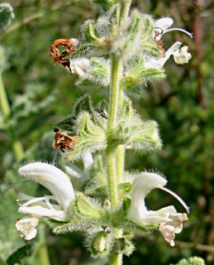
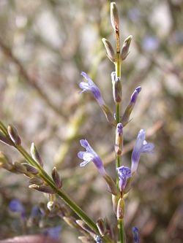
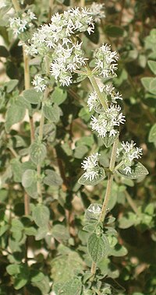
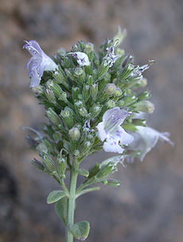
צמחים מקומיים
מוצע ללמוד מהניסיון באוסטרליה: צמח מקומי "עץ התה" גדל רק באוסטרליה. עשו לו שיווק מסיבי ומחקר על התכונות הייחודיות שלו. משווק בכל העולם אבל גדל רק באוסטרליה
לבחון אפשרות לשיווק צמחים ישראליים מקומיים, שגדלים בישראל (אבל גם ברחבי המזרח התיכון וצפון אפריקה):
מרווה ריחנית
זוטא לבנה
אזוביון מדברי
דר' לירון אמדור
תכנון-חקלאות-כלכלה-סביבה
amdurliron@gmail.com
זעתר

Slide 13
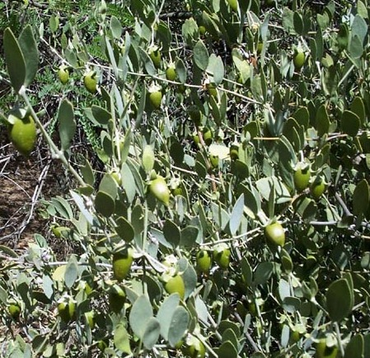
חוחובה
משמש להפקת שמן ושעווה קוסמטיים וגם לייצור ביודיזל, תוסף לדלק למכוניות ושמן סיכה של מכניקה עדינה
גידול ממוכן המתאים לאקלים של הנגב, פחות מתאים לאדמה הרטובה של העמקים
ישראל הינה יצרנית שמן חוחובה משמעותית מבחינה גלובלית, ויש מפעלי מיצוי בארגוני המגדלים. יש חשש מזליגת הגידול למדינות מתפתחות ויצירת תחרות מחירים
יש כ-23,000 דונם בישראל, בשלושה מוקדים גדולים: הקיבוצים חצרים וגלאון, ומשקי חבל עזה. יש גם מגדלים מושביים קטנים.
נראה שהביקוש העולמי לחוחובה מוצה ואין צורך להגדיל את הנטיעות
לפי תחשיב שהמ מ2020 היתרה בשנת ניבה היא 955 ₪ לדונם, ש.ת.פ. 3.4% שנת איזון: 19
דר' לירון אמדור
תכנון-חקלאות-כלכלה-סביבה
amdurliron@gmail.com

Slide 14
ארגן
שמן ארגן משמש למוצרי טיפוח שיער, עוזר במניעת נשירה; ומשקם את העור.
יש ניסיון של כ25 שנה עם גידול ארגן בישראל, אך עדיין מוגדר "צמח בהתפתחות".
מקום הגידול העולמי העיקרי הוא מרוקו, שם מדובר בגידול בר.
יש מחקרי ארגן במו"פ הבקעה ובחוות עדן בעמק המעיינות.
גידול ארוך יחסית, מגיע לניבה מלאה אחרי 8-9 שנים.
3 עצים מייצרים 1 ליטר שמן, נוטעים כ-20 עצים לדונם, כלומר כ-7 ליטר לדונם.
מאוד קל לגדל: אין מזיקים בישראל, אין צורך בדישון/ הדברה, כמעט לא צורך מים או עבודה, עמיד למליחות, קטיף פשוט – הפירות נושרים ואוספים אותם מהקרקע, ואין "עונה בוערת"
האתגר העיקרי הוא בקילוף האגוז לטובת מיצוי, תהליך מורכב ואת חלקו צריך לעשות ידנית, מייצר עלות עבודה. מיצוי השמן לאחר הקילוף – פשוט
ישנן בישראל מכונות למיצוי השמן.
דר' לירון אמדור
תכנון-חקלאות-כלכלה-סביבה
amdurliron@gmail.com

Slide 15
ארגן - המשך
המשווקים ממרוקו מתחרים חזק במחיר, בזכות עלות נמוכה של כח אדם בקילוף.
המחיר במרוקו בעליה: לפני 20 שנה היה 25$ לליטר וכיום 40$ לליטר; עם זאת מגדלים ישראלים שואפים לגבות 250 $ לליטר; ניתן להגיע לכך אם מייצרים גם את המוצרים הסופיים.
אין ניסיון בגידול בעמק יזרעאל, אולי אקלים רטוב מדי.
בישראל כ1,000 דונם ארגן.
בחצרים נטעו לאחרונה מטע ארגן גדול (משווקים במשולב עם שיווק החוחובה), בגד"ש שקמה פועלים להקים מטע ארגן.
חברת "שמן מרוקאי" חברה ישראלית-קנדית מייצר מוצרי קוסמטיקה על בסיס ארגן, בשני מפעלים (כרמיאל ויוקנעם). משיחה עם נציג החברה עולה כי הם מייבאים את כל חומר הגלם ולא מרגישים צורך לרכוש מחקלאים בישראל.
מומלץ להיכנס לגידול ארגן רק אם מתכננים להפיק ולשווק מוצרים סופיים.
דר' לירון אמדור
תכנון-חקלאות-כלכלה-סביבה
amdurliron@gmail.com

Slide 16
חרובים
גידול החרוב כולל כ150,000 דונם בעולם כולו, המפיקים כ-52,000 טון (נתוניFAO ל-2021).
תרמילי החרוב נצרכים כפרי, אך השימוש העיקרי בתרמילים ובגרעינים הינו לתעשיות, שהעיקרית בהן היא תעשיית המזון.
מזרעי החרוב מפיקים גומי טבעי הנקרא LBG ומשמש כמייצב ומסמיך בתעשיות מזון שונות.
בחמש השנים האחרונות יש מגמה לנטיעת מטעי חרובים בישראל, בהשפעה של חברה יצואנית המייצאת את התפוקה למפעלי LBG בחו"ל.
יתכן שיש פוטנציאל להקים מפעל מיצוי בישראל.
בדיקה של מגמות בשוק הLBG תיערך בהמשך העבודה.
דר' לירון אמדור
תכנון-חקלאות-כלכלה-סביבה
amdurliron@gmail.com

Slide 17
מרווה מרושתת
מקור יציב ואיכותי לאומגה 3.
צמח שהתגלה על ידי קבוצת חוקרים ממכון וולקני.
בשיתוף חברת NatureSage פיתחו חוקרי וולקני זן ייחודי של זרעי מרווה מרושתת
משווק כיום כשמן או ככמוסות שמן.
שווק בעבר כתוסף מזון, בשוקו של חברת טרה
דר' לירון אמדור
תכנון-חקלאות-כלכלה-סביבה
amdurliron@gmail.com

Slide 18
רוזמרין
מגדלים בנגב המערבי כ-2,000 דונם רוזמרין מזן ייחודי, החומר הפעיל הינו בריכוז פי 3 מהזן הרגיל.
שימוש: הפקת שמן עשיר באנטי-אוקסידנטים, חומר משמר למזון
ההפקה של השמן מתבצעת במפעל בחו"ל
יש צורך במפעל ייבוש ומיצוי, שכרגע אין בארץ
הפרויקט בנגב בקשיים כלכליים, מרביתו באזור עוטף עזה, לא ברור מה נשאר ממנו כעת...
היתרון היחסי של ישראל הולך וקטן, יש מתחרים באיכות הזן
היה בעבר ניסיון גידול רוזמרין בעמק יזרעאל, הסתבר שלא מתאים: קרקעות גירניות, ניקוז גרוע, שיעור חומצה נמוך
דר' לירון אמדור
תכנון-חקלאות-כלכלה-סביבה
amdurliron@gmail.com

Slide 19
יתרונות לגידול צמחי קוסמטיקה ורפואה
לא צריך להגיע לפרי יפה או טעים.
ייבוש החומר מצמצם את המגבלה של חיי מדף, ואת נפח המוצר באחסנה.
עבור התעשיה: רכישת חומרי גלם מישראל היא אבטחה לאיכות, יודעים מה הוא מקור החומר ומה הוא מכיל
דר' לירון אמדור
תכנון-חקלאות-כלכלה-סביבה
amdurliron@gmail.com

Slide 20
אתגרים לגידול צמחי קוסמטיקה ורפואה
צריך להגיע לערכים גבוהים בחומר הפעיל, ולעיתים לגידול אורגני/ ביודינאמי.
לחילופין: צריך להתחרות בקומודיטי, מול מגדלים במדינות מתפתחות. קל לייבא כי הנפח (של החומר שעבר מיצוי) קטן ואין מגבלה של טריות.
תלות במפעלים שמייצרים את המוצר הסופי.
בתחום תוספי התזונה הרגולציה הישראלית קשה מאוד, המגדלים הישראלים לא עומדים בדרישות של ניקיון מיקרוביאלי, חומרי הדברה, מתכות כבדות. האנליזות יקרות ומושתות על החקלאי. התעשיינים בישראל נדחקים לרכוש חומרי גלם מחו"ל, כולל מאירופה.
חלק מתעשיות הקוסמטיקה לא מעוניינות באיכות מיוחדת, מחפשות חומר גלם זול.
קשה לראות יתרונות יחסיים לייצור תעשייתי בשטחים גדולים, אולי למוצרי נישה קטנים.
תעשיות הקוסמטיקה/ תוספי מזון בישראל אינן גדולות, וחלקן נסגרו לאורך השנים. למשל, כיום כבר אין מפעל לייבוש תבלינים בארץ.
ביצוא למפעלים בחו"ל – התחרות מול מגדלים ממדינות מתפתחות מאוד גדולה, אין יתרון יחסי למגדל הישראלי.
דר' לירון אמדור
תכנון-חקלאות-כלכלה-סביבה
amdurliron@gmail.com

Slide 21
הניסיון בארץ
הניסיון בארץ לא מעודד:
בשנות ה-80 גידלו צמחים לשמן אתרי בהיקף גדול: גרניום, לוונדר, מרווה ועוד. בין היתר היתה תעשיית שמנים אתריים במילואות. נפל עם המשבר הכלכלי ולא התרומם מאז.
גידול החוחובה בקשיים
גידול הקנאביס לא הוכיח את עצמו
שטחי הרוזמרין שנשתלו בנגב בקשיים
גידול ספירולינה נכשל- יותר זול לייבא מסין
החברות תבליני הגליל ותבליני שדה אליהו – הוקמו בשנות ה90 על ידי ארגוני מגדלים, החליפו ידיים והפסיקו לאחרונה את פעילות יבוש התבלינים. רוכשות חומר גלם מיבוא
דר' לירון אמדור
תכנון-חקלאות-כלכלה-סביבה
amdurliron@gmail.com

Slide 22
הפוטנציאל
יתכן שיש יתרון למשק משפחתי קטן המגדל צמחים, מייצר בעצמו תוספי מזון וקוסמטיקה ומוכר אותם בחנות המשק, בשילוב עם תיירות חקלאית.
יתכן שאפשר לייצר יתרונות באמצעות זנים מיוחדים: עתיר חומרים נחוצים/ יבול גדול במיוחד/ עמידות למזיקים ומחלות.
יתכן: בצד הגידול החקלאי, לפתח תעשיה, מו"פ, מערך שיווק ומיתוג של צמחים מקומיים.
הדבר דורש מאמץ משולב בתחום שאינו עיסוק הליבה של החקלאים או הארגונים החקלאיים, וההצלחה לא ידועה; מצד שני מגדלי החוחובה בנגב עשו זאת.
דר' לירון אמדור
תכנון-חקלאות-כלכלה-סביבה
amdurliron@gmail.com

Slide 23
תובנות והמלצות
יש מספר קטן יחסית של מפעלי קוסמטיקה או תוספי מזון ישראלים שיכולים להוות צרכנים לצמחים כחומרי גלם; מרביתם רוכשים בחו"ל ולא מעוניינים לרכוש מחקלאים ישראלים.
יצוא חומרי גלם למפעלים בחו"ל חשוף לתחרות גדולה ממגדלים אחרים בעולם, יקטין את הערך המוסף לחקלאי, ולא יספק יציבות בשיווק.
ככלל, לא זוהו צמחים שיש להם ביקוש ברור ומשמעותי מהתעשיה.
ישנו מספר רב של צמחים אפשריים, אך הם נדרשים לבחינה ומו"פ בהיבטי הגידול, המיצוי, הקמת מפעלים, הקמת מותג ומערך שיווק.
הגידול יכול להשתלם רק אם מקימים גם תעשיית מיצוי ומערך שיווק ומיתוג למוצר הסופי.
הגדרת המוצר הסופי או רמת הביקוש לו אינה ברורה.
אין כרגע ידע בגידול (מעט חוקרים במו"פ), או על הביקוש והשוק.
לסיכום: רמת הסיכון במהלך גבוהה, התועלת אינה ברורה, ויש לשקול בזהירות, במיוחד במשקים קיבוציים גדולים.
דר' לירון אמדור
תכנון-חקלאות-כלכלה-סביבה
amdurliron@gmail.com

Slide 24
ב. המשך בדיקת גידולי מזון: קטניות, אורז
דר' לירון אמדור
תכנון-חקלאות-כלכלה-סביבה
amdurliron@gmail.com

Slide 25
מוצרים עם פוטנציאל גידול: צמחי מספוא, שמן וקטניות
מהבדיקות שנערכו בפרקים הקודמים של בעבודה עלה שקטניות הינן מוצר עם ביקוש גבוה:
- כמוצר סופי, הצריכה לנפש בישראל נמצאת במגמת עליה לאורך העשור האחרון
- כחומר גלם לתעשיית תחליפי הבשר והחלב
בנוסף זוהו גידולי מספוא ושמן (חיטה, שעורה, סויה, שומשום) כבעלי פוטנציאל לגידול במרחב העמקים.
צריכת השטח הפוטנציאלית של גידולי המספוא והשמן גדולה, ויכולה להגיע ל1.5 מיליון דונם, אילו רוצים לגדל את כל הצריכה המיובאת- בישראל.
צריכת השטח הפוטנציאלית של קטניות קטנה יותר, ויכולה להגיע לכ-80,000 דונם, אם רוצים לגדל את כל הצריכה המיובאת- בישראל.
בשנת 2014 גידלו כ-100,000 דונם חימצה בישראל, אך מדובר בשטח גדול בהרבה מהנדרש עבור הצריכה המקומית.
דר' לירון אמדור
תכנון-חקלאות-כלכלה-סביבה
amdurliron@gmail.com

Slide 26
גידולי שדה וקטניות: יצור, יבוא, יבול ושטח פוטנציאלי
גידול | יצור בישראל 2020, טון | יבוא לישראל 2020, טון | סה"כ צריכה בישראל, טון | יבול בישראל קג/ דונם (נתוני FAO) | יבול במדינה עם יבול מיטבי קג/ דונם (נתוני FAO) | שטח נדרש לגידול כל הצריכה הישראלית לפי יבול מיטבי, דונם | שטח נדרש לגידול הכמות המיובאת לישראל לפי יבול מיטבי, דונם
גידולי שדה
שעורה | 15,480 | 485,909 | 501,389 | 163 | 800 | 626,736 | 607,386
סויה | 0 | 258,416 | 258,416 | אין נתון | 400 | 646,040 | 646,040
שומשום | 48 | 65,000 | 65,048 | 200 | 200 | 325,240 | 325,000
סה"כ גידולי שדה |  |  |  |  |  |  | 1,578,426
קטניות
שעועית* | 18,384 | 20,224 | 38,608 | אין נתון | 700 | 55,154 | 28,891
אפונה* | 19,818 | 6,212 | 26,030 | 688 | 1500 | 17,353 | 4,141
חומוס | 5,488 | 17,268 | 22,756 | 360 | 540 | 42,141 | 31,978
עדשים יבשים | 25 | 6,520 | 6,545 | אין נתון | 440 | 14,875 | 14,818
סה"כ קטניות |  |  |  |  |  |  | 79,828
דר' לירון אמדור
תכנון-חקלאות-כלכלה-סביבה
amdurliron@gmail.com
* היצור בישראל הוא של שעועית ואפונה טריה לשימורים וקפואים. היבוא הוא של שעועית ואפונה יבשה. מקור: נתוני הלמ"ס וה FAO

Slide 27
קטניות: המצב בישראל
בעבר גידולי הקטניות, למשל חימצה, היו נרחבים.
בשנים האחרונות הצטמצם הגידול, בין היתר לנוכח תחרות מיבוא מחו"ל, יבולים נמוכים יחסית ומחלות צמחים.
דר' לירון אמדור
תכנון-חקלאות-כלכלה-סביבה
amdurliron@gmail.com

Slide 28
קטניות: התחרותיות מול יבוא
אפונה- המחירים ביבוא משמעותית יותר גבוהים ממה שחקלאי ישראלי מקבל (ביבוא מדובר באפונה יבשה; יצור מקומי הוא של אפונה לשימורים/ קפואים).
חומוס - המחירים ביבוא אמנם נמוכים ביחס למה שהחקלאי הישראלי מקבל, אבל לא מאוד משמעותית.
גידול | תוצרת ישראל מחיר ₪ לטון, (נתוני חקלאי העמק/ תחשיבי שהמ) | יבוא מחיר ש"ח לטון מהמדינה ממנה מייבאים את הכמות הגדולה ביותר (למ"ס מחולל סחר חוץ) | הפרש | מדינה ממנה מיבאים את הכמות הגדולה ביותר
אפונה לתעשיה שימורים/ קפואים | 1,789 / 2,400
אפונה יבשה |  | 3,015 | 68%+ | קנדה
חימצה | 4,000 | 3,841 | -4% | קנדה
דר' לירון אמדור
תכנון-חקלאות-כלכלה-סביבה
amdurliron@gmail.com

Slide 29
אפונה: התחרותיות מול יבוא
ארץ ממנה מייבאים | כמות שיובאה ב2022, ק"ג | ערך כולל אלפי $ | מחיר ₪ לטון
הולנד | 375 | 1 | 8960
איטליה | 4,701 | 11 | 7862
גרמניה | 104,201 | 189 | 6094
הודו | 7,370 | 13 | 5927
הונגריה | 71,791 | 105 | 4914
צרפת | 95,579 | 134 | 4711
רוסיה | 21,668 | 30 | 4652
הממלכה המאוחדת | 23,133 | 23 | 3341
קנדה | 1,541,339 | 1,383 | 3015
אוקראינה | 115,969 | 93 | 2695
איחוד האמירויות | 3,000 | 2 | 2240
ספרד | 24,000 | 15 | 2100
טורקייה | 237,844 | 146 | 2063
פולין | 53,910 | 27 | 1683
ארצות הברית | 622,748 | 106 | 572
המחיר בישראל,
2,400 ₪ לטון עבור אפונה טריה לשימורים/ קפואים
מקור: הלמ"ס, מחולל דוחות יבוא ויצוא.
הנתונים ל2022.
יבוא- אפונה יבשה; מחיר בישראל לאפונה לקפואים/ שימורים.
מחיר בש"ח לפי שער ממוצע לשנת 2022 3.36 ₪ = 1$
דר' לירון אמדור
תכנון-חקלאות-כלכלה-סביבה
amdurliron@gmail.com

Slide 30
חימצה: התחרותיות מול יבוא
ארץ ממנה מייבאים | כמות שיובאה ב2022, ק"ג | ערך כולל אלפי $ | מחיר ₪ לטון
סין | 92,000 | 164 | 5,990
מקסיקו | 1,926,650 | 3,166 | 5,521
הודו | 49,620 | 67 | 4,537
אתיופיה | 92,820 | 121 | 4,380
אוקראינה | 225,000 | 270 | 4,032
אורוגוואי | 274,550 | 319 | 3,904
קנדה | 5,102,058 | 5,833 | 3,841
אוסטרליה | 72,000 | 78 | 3,640
טורקייה | 3,286,606 | 3,411 | 3,487
ארגנטינה | 1,520,591 | 1,554 | 3,434
בולגריה | 761,100 | 773 | 3,413
ארצות הברית | 3,386,137 | 3,431 | 3,405
ארצות לא מסווגות | 84,065 | 85 | 3,397
איחוד האמירויות | 5,000 | 5 | 3,360
רוסיה | 1,001,463 | 995 | 3,338
ג'בוטי | 13,850 | 7 | 1,698
המחיר בישראל,
4,200 ₪ לטון
מקור: הלמ"ס, מחולל דוחות יבוא ויצוא.
הנתונים ל2022.
מחיר בש"ח לפי שער ממוצע לשנת 2022 3.36 ₪ = 1$
דר' לירון אמדור
תכנון-חקלאות-כלכלה-סביבה
amdurliron@gmail.com

Slide 31
קטניות: איך משפרים תחרותיות מול יבוא?
העלאת היבול: היבול בישראל של חימצה ואפונה נמוך משמעותית מהיבול במדינות המובילות בעולם (סין, ירדן, סודן, מצרים).
לשיקול הדעת:
חימצה: פיתוח זנים עמידים למחלות קרקע ועלים, המגבילות את הגידול בישראל.
אפונה: יש תוכניות טיפוח גדולות בעולם, אולי אפשר להתחבר אליהן.
עדשים: יש לקחת בחשבון מידה מסוימת של התבקעות תרמילים בקציר, אובדן 15-20% מהיבול, אפשר לטפל באמצעות ריסוס קוטלי עשבים.
גידול | יבול בישראל קג/ דונם (נתוני חקלאי העמק/ תחשיבי שהמ) | יבול במדינה עם יבול מיטבי קג/ דונם (נתוני FAO) | הפרש | ארבע המדינות עם יבול מיטבי
שעועית יבשה | לא מגדלים בישראל | 700 | - | מונטנגרו, עירק, טז'יקיסטן, טורקמניסטן
אפונה | 688 | 1500 | 55%- | קפריסין, אלבניה, יוון, ירדן
חומוס | 250-380 | 540 | 35%- | סין, ירדן, סודן, ישראל
עדשים יבשים | לא מגדלים בישראל | 440 | - | ירדן, סין, ניו זילנד, מצרים
דר' לירון אמדור
תכנון-חקלאות-כלכלה-סביבה
amdurliron@gmail.com

Slide 32
חימצה: בדיקה שיפור יבול עם השוואת מחיר ליבוא
נתוני תחשיב נוכחי:
נתוני תחשיב לאחר הורדת המחיר למחירי יבוא מטורקיה, ושיפור היבול ליבול בסין וירדן:
שיפור היבול מאפשר להוריד את המחיר למחירי יבוא מטורקיה, ועדיין להעלות את היתרה ב60%
דר' לירון אמדור
תכנון-חקלאות-כלכלה-סביבה
amdurliron@gmail.com

Slide 33
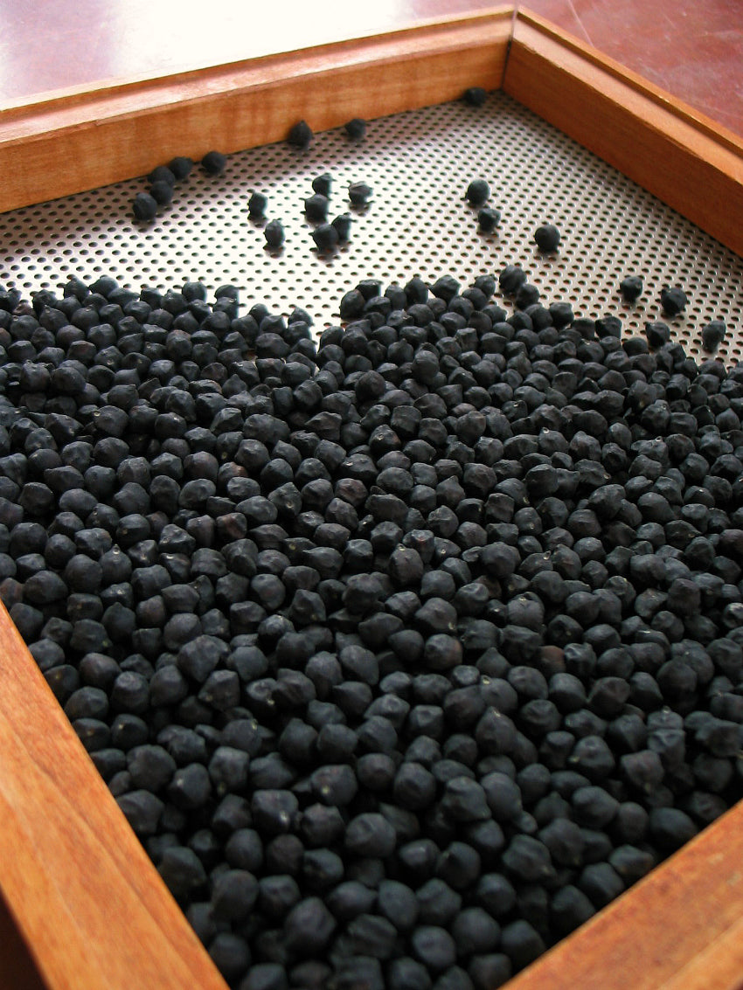
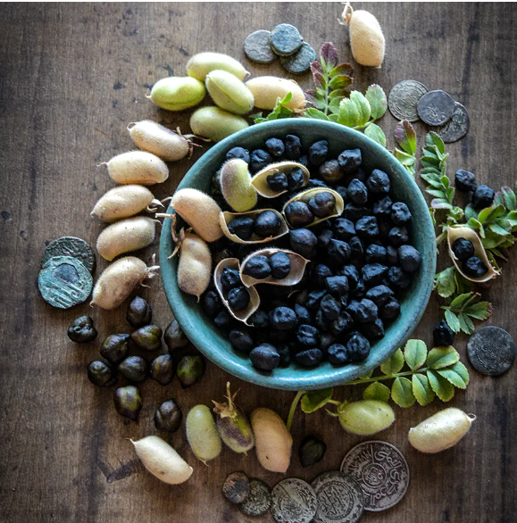
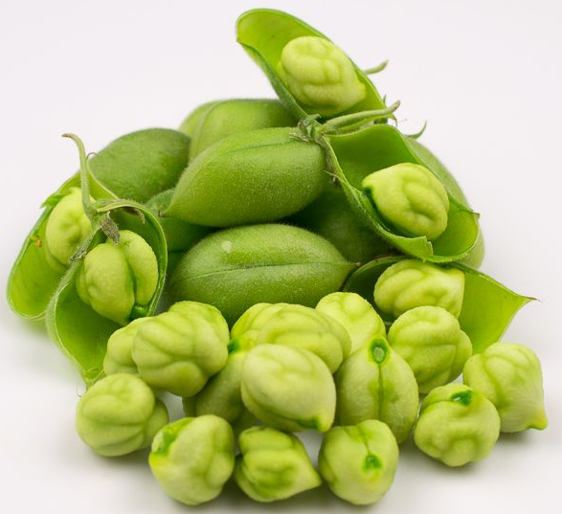
קטניות: איך עוד משפרים תחרותיות מול יבוא?
התמקדות במוצרים מיוחדים.
ללמוד מהבוטנים: בישראל מגדלים בוטנים בקליפתם, וכך נמנעים מתחרות על הקומודיטיס (חמאת בוטנים, שמן בוטנים).
לחפש מוצר דומה בחימצה או אפונה, למשל:
חומוס צבעוני, עשיר בנוגדי חמצון וסיבים תזונתיים (טופח על ידי שמואל גלילי ממכון וולקני).
חומוס ירוק, יש ביקוש במגזר הערבי, או בקפואים (כמו סויה "אדממה"). לבדיקה מול התעשיה.
דר' לירון אמדור
תכנון-חקלאות-כלכלה-סביבה
amdurliron@gmail.com

Slide 34
קטניות: מצב המחקר בישראל
בכדי לשפר את היבולים ולטפח מוצרים מיוחדים, נדרש מחקר.
יש כ-6 חוקרים של קטניות בישראל.
בעבר היו תקציבי מחקר לנושא, שהתדלדלו עם השנים.
מכון וולקני פרסם מכרז לקליטת חוקר קטניות, החוקרת שנקלטה תתחיל בינואר 2024, מומחית לעיבוד התעשייתי של אפונה, לא לגידול החקלאי.
יש מעט טיפוח של זני קטניות בישראל. היה בעבר טיפוח של זני חומוס בחברת הזרע – כרגע הפרויקט בהקפאה.
היה טיפוח חומוס במכון וולקני, החוקר נפטר.
יתכן שצריך להקים קבוצת מחקר לקטניות, לכוון קולות קוראים ותקציבי מחקר למחקרי קטניות.
דר' לירון אמדור
תכנון-חקלאות-כלכלה-סביבה
amdurliron@gmail.com

Slide 35
חוקרי קטניות בישראל
שם | ארגון | הערות
צבי פלג | הפקולטה לחקלאות, רחובות | חוקר שומשום
שחל עבו | הפקולטה לחקלאות, רחובות | חוקר חימצה, אפונה, עדשים. לקראת פנסיה
קטיה שור | מכון וולקני | חוקרת חדשה, תתחיל לעבוד בינואר 2024. חוקרת התאמת אפונה לתעשיה
שמואל גלילי | מכון וולקני | חוקר חימצה, ישמח לשתף פעולה
רן חובב | מכון וולקני, מנהל המחלקה לגד"ש וירקות | חוקר בוטנים. ישמח לחקור גם קטניות, ישמח לשיתוף פעולה
אור רם | מדריך חקלאי, עמק יזרעאל | מדריך וחוקר חימצה
 | חברת Aquinom | חברת אגרוטק מגבעת ברנר, מפתחת אפונה ומוצרים חקלאיים עתירי חלבון
מוצע לבדוק הקמת קבוצת מחקר של חוקרי קטניות, לשיפור התחרותיות של הגידולים הללו
דר' לירון אמדור
תכנון-חקלאות-כלכלה-סביבה
amdurliron@gmail.com

Slide 36
אורז: הגידול בעולם
מגדלים אורז בכ-120 מדינות ברחבי העולם, כולל במזרח התיכון (מצרים, איראן, עירק ועוד)
מגדלים אורז גם במדינות קרות יחסית (איטליה, רוסיה, צרפת ועוד), בישראל אמור להצליח יותר, בזכות האקלים החם.
יש מגוון רחב מאוד של זני אורז, המתאימים לסגנונות בישול ומאכלים שונים.
בעולם, יש שתי דרכים מקובלות לגדל אורז:
בשלוליות מים רדודות, הממשק הנפוץ במקומות בהם יש גשמים קיץ מרובים
בקרקע "יבשה", הממשק הנפוץ באזורים בהם אין גשמי קיץ, למשל במזרח התיכון וסביב הים התיכון. אורז הוא גידול קיץ, ובמקומות הללו הוא מגודל בהשקיה בשיטות שונות
השקיית אורז בטפטוף מקודמת על ידי חברת נטפים במקומות שונים בעולם, נכון לעכשיו מדובר בממשק פחות נפוץ.
דר' לירון אמדור
תכנון-חקלאות-כלכלה-סביבה
amdurliron@gmail.com

Slide 37
אורז: גידול האורז בישראל
יש עדויות לגידול אורז בארץ ישראל כבר מהתקופה ההלניסטית.
עד שנות ה-60 של המאה ה-20 היה האורז אחד הגידולים המקובלים בארץ.
אין מגבלה גידולית לגידול אורז בישראל. מדובר בגידול ממוכן, קציר עם קומביין, האקלים מתאים. נדרשת השקיה, כמו במדינות רבות אחרות בעולם.
בשנות ה-50 היו מגדלים אורז בעמק החולה בתעלות פתוחות, כמו באסיה. הפסיקו בגלל המלחת קרקעות.
ב50 השנים האחרונות גידול האורז בישראל הופסק, היה יותר זול לייבא.
דר' לירון אמדור
תכנון-חקלאות-כלכלה-סביבה
amdurliron@gmail.com

Slide 38
אורז: יבוא, יבול ושטח פוטנציאלי
המדינות העיקריות מהן מייבאים אורז כיום הן תאילנד, אוסטרליה, והודו, ביחד מהוות 80% מהיבוא הישראלי.
אם האיום על התעבורה בים האדום ימשך, אפשרויות היבוא מהמדינות הללו יצטמצמו או יתייקרו.
אם יחזרו לגדל אורז בישראל, והיבולים יהיו מיטביים, ידרשו כ120,000 דונם כדי לייצר את הצריכה המקומית.
גידול | יצור בישראל 2020, טון | יבוא לישראל 2020, טון | סה"כ צריכה בישראל, טון | יבול במדינה עם יבול מיטבי (מצרים) ק"ג/ דונם (נתוני FAO) | שטח נדרש לגידול כל הצריכה הישראלית, דונם
אורז | 0 | 118,000 | 118,000 | 1,000 | 118,000
מקור: נתוני הלמ"ס וה FAO
דר' לירון אמדור
תכנון-חקלאות-כלכלה-סביבה
amdurliron@gmail.com

Slide 39
אורז: מחירי יבוא
ארץ ממנה מייבאים | כמות שיובאה ב2022, ק"ג | ערך כולל $ | מחיר ₪ לטון
יפן | 15,999 | 80 | 16,801
ארצות הברית | 1,209,192 | 2,311 | 6,422
ברזיל | 76,150 | 121 | 5,339
ארצות לא מסווגות | 815,370 | 1,259 | 5,188
סין | 74,500 | 99 | 4,465
הודו | 20,245,751 | 26,433 | 4,387
אוסטרליה | 33,937,580 | 42,456 | 4,203
פורטוגל | 122,044 | 132 | 3,634
תאיילנד | 40,336,568 | 42,768 | 3,563
ספרד | 1,184,918 | 1,255 | 3,559
איטליה | 1,875,138 | 1,902 | 3,408
וייטנאם | 1,572,146 | 1,540 | 3,291
ארגנטינה | 166,850 | 135 | 2,719
טורקייה | 5,844,058 | 4,637 | 2,666
אורוגוואי | 3,000,748 | 2,348 | 2,629
יוון | 46,000 | 35 | 2,557
רוסיה | 187,747 | 140 | 2,505
פרגוואי | 3,435,001 | 2,522 | 2,467
בולגריה | 286,560 | 120 | 1,407
מנעד המחירים של אורז ביבוא רחב מאוד, גם בתוך הקטגוריה המוגדרת של "אורז מולבן" שהוא המוצר הנפוץ הנמכר בישראל.
המחיר החציוני הוא 3,500 ₪ לטון.
צריך לבדוק אם אפשר לגדל אורז בישראל באופן רווחי בהינתן מחיר זה.
מקור: הלמ"ס, מחולל דוחות יבוא ויצוא.
הנתונים ל2022.
מחיר בש"ח לפי שער ממוצע לשנת 2022 3.36 ₪ = 1$
דר' לירון אמדור
תכנון-חקלאות-כלכלה-סביבה
amdurliron@gmail.com

Slide 40
גידול אורז בישראל: הניסיון הנוכחי
הניסיון הנוכחי בגידול אורז בישראל:
בשנות ה80 ובתחילת שנות ה2000 היו ניסיונות בגידול אורז בחוות גד"ש בעמק החולה.
ממצאי הניסוי:
האורז הושקה בקו-נוע
צריכת המים: 600-700 קוב לדונם
היבולים 600-700 ק"ג לדונם - קצת נמוך בהשוואה עולמית
בעיה משמעותית של עשבים שלא הצליחו לפתור
מקור המידע: שיחה עם שאול גרף, חוקר ומדריך חקלאי
דר' לירון אמדור
תכנון-חקלאות-כלכלה-סביבה
amdurliron@gmail.com

Slide 41
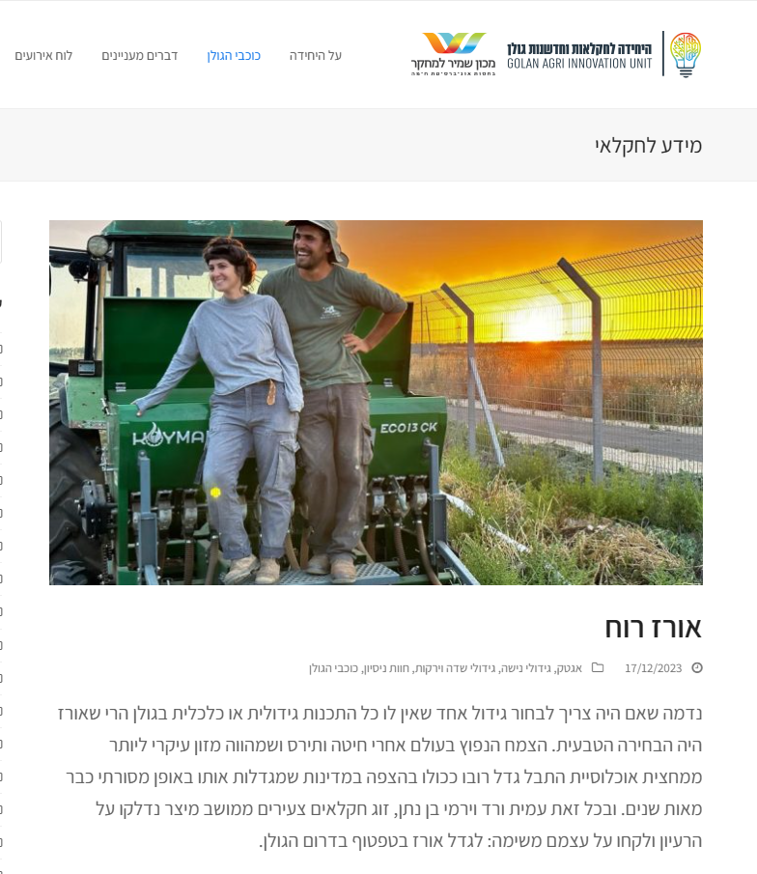
גידול אורז בישראל בשנים האחרונות
2. חברת "קיימא" ערכה בעשור האחרון ניסיונות בגידול אורז בטפטוף.
הגידול הצליח, יש מגוון רחב של זנים מתאימים.
צריכת המים 600-700 קוב לדונם.
מקור המידע: שיחה עם רני יפעה, איש "קיימא" לשעבר
3. משק משפחתי במושב מיצר, שנה ראשונה של גידול אורז, בטפטוף. זן המתאים למשקה סאקה. עוד אין תוצאות.
מקור מידע: https://www.agrigolan.org.il/?p=10363
דר' לירון אמדור
תכנון-חקלאות-כלכלה-סביבה
amdurliron@gmail.com

Slide 42
אורז: התאמה לעמקים ואתגרים
האורז מתאים אקלימית לעמקים.
גדל היטב באדמות כבול ובאדמות הכבדות המאפיינות את העמקים.
הקציר מתבצע בקומביין, הגידול לא עתיר עבודה.
כנראה אפשר יהיה לגדל בקולחין בטפטוף (צריך לבדוק)
האתגר: לאחר הקציר האורז צריך לעבור שיוף, בארץ אין מפעל שיוף אורז.
דר' לירון אמדור
תכנון-חקלאות-כלכלה-סביבה
amdurliron@gmail.com

Slide 43
נקודה למחשבה: ייצור זרעים בישראל
ישראל מקום מתאים מאוד לייצור זרעים, בשל הקיץ היבש
חברות זרעים בינלאומיות עשויות לרצות לגדל זרעים בישראל
מוצע בעתיד לבחון אפשרויות כאלו מול חברות זרעים גדולות
דר' לירון אמדור
תכנון-חקלאות-כלכלה-סביבה
amdurliron@gmail.com

Slide 44
סיכום תובנות תכנית האב לחקלאות:
גידולים חקלאיים מומלצים לקידום במרחב העמקים
דר' לירון אמדור
תכנון-חקלאות-כלכלה-סביבה
amdurliron@gmail.com

Slide 45
סיכום תובנות תכנית האב
יש גידולים רבים שניתן לגדל בעמקים, שיש להם ביקוש מצד האוכלוסיה הגדלה, ולטובת האבסת בעלי חיים.
היבוא מהעולם נמצא בסכנה בשל שינוי האקלים, עליית מחירים רבת שנים ואתגרי שינוע.
כפועל יוצא מכך: התחרותיות של החקלאות בישראל כולה ובעמקים בפרט משתפרת.
ניתן לסייע לתחרותיות באמצעות בחירה מושכלת של גידולים להרחבה, הנגשת מים להשקיה, מו"פ לשיפור יבולים, ושיתוף פעולה עם הלקוחות: רפתנים, ותעשיות מזון מסורתיות ופוד-טק.
אין סיבה להספיד את ענפי גידול בעלי החיים, או לצפות ירידה משמעותית בביקוש לבשר, חלב או מספוא. מוצרי חלבון מהצומח לא צפויים להחליף חלב ובשר מהחי.
השקיה מאפשרת לגדל יותר מזון ליחידת שטח, באמצעות שיפור היבול או דו גידול. היצע הקולחין בעמקים צפוי לגדול, האתגר הוא מחיר המים, צריך לרכז פעולה בנושא זה.
דר' לירון אמדור
תכנון-חקלאות-כלכלה-סביבה
amdurliron@gmail.com

Slide 46
המלצות בנוגע לגידולים
הגידולים: תירס, אבטיח לפיצוח, עגבניות ואפונה לתעשיה עמידים יחסית לשינוי האקלים, וחשוב לשמור עליהם בכל סל גידולים עתידי.
חיטה: גידול נרחב, הרגיש לשינוי האקלים. הפתרונות צריכים להיות רב ערוציים: פיתוח זנים עמידים לאקלים; השקיית חיטה; הרחבת הצריכה של חיטת דורום בדגש על מספוא.
מספוא: לגוון את סוגי הגידולים בשיתוף פעולה עם הרפתנים, למשל חיטת דורום ושעורה. להתחיל לגדל בארץ סויה, לאחר הסדרת נושא הGMO (כנראה אפשר).
שומשום: גידול עם ביקוש גדול מאוד ופוטנציאל שטחים משמעותי. לעקוב אחר מחקר ולהקים חלקות ניסוי.
שיבולת שועל: להגדיל את השטחים בשיתוף פעולה עם תעשיות תחליפי החלב.
קטניות: חימצה, שעועית, אפונה, עדשים. מו"פ לשיפור היבולים לטובת חיזוק התחרותיות מול יבוא, הגדלת שטחים בשיתוף פעולה עם תעשיות המזון המסורתיות (שימורים וקפואים),פודטק (תחליפי בשר וחלב). בחינת הקמת מפעל ייבוש קטניות.
מטעים: מוצע לקדם גידולים עמידי אקלים כמו שקד וענבי מאכל ויין כמותי, להיזהר עם גידולים רגישים לאקלים כמו אבוקדו וזית.
בעתיד, מוצע לבחון גידול אורז, לאחר מחקר מתאים לזנים, ממשקי גידול וכלכליות.
דר' לירון אמדור
תכנון-חקלאות-כלכלה-סביבה
amdurliron@gmail.com

Slide 47
המלצות לפעולות בטווח הקצר והבינוני
עבודה עם הרפתנים להכנסת חיטת דורום ושעורה כצמחי מספוא עמידי אקלים.
הקמת תשתיות שיאפשרו השקיית חיטה.
פעולה נחושה להפיכת ההנחה הנוכחית במחירי הקולחין- לקבועה.
אישור גידול סויה מול הועדה להנדסה גנטית; הכנסת הגידול בחלקות ניסוי.
הקמת חלקות ניסוי לשומשום, תמיכה וחיזוק המחקר ביחד עם התעשיות (שטראוס).
שיתוף פעולה עם תנובה להרחבת גידול שיבולת שועל לתחליפי חלב.
ריכוז קבוצת מחקר לקטניות, גיוס תקציבי מחקר ממקורות בארץ ובחו"ל. הקמת חלקות ניסוי.
עבודה בשיתוף פעולה עם תעשיות המזון המסורתיות לאספקת קטניות (חלף יבוא).
דר' לירון אמדור
תכנון-חקלאות-כלכלה-סביבה
amdurliron@gmail.com

Slide 48
נספחים
דר' לירון אמדור
תכנון-חקלאות-כלכלה-סביבה
amdurliron@gmail.com

Slide 49
אנשים שרואיינו במסגרת הפרק על קוסמטיקה, תוספי תזונה ותוספי מזון
נתיב דודאי ודויד חיימוביץ, חוקרים מנווה יער, 5.11.23 ו-12.11.23
חיים אורן, מדריך חקלאי, מגדל ומשווק שמן ארגן 19.11.23
חיים חזן, חוקר צמחי מרפא מו"פ ערבה תיכונה וצפונית, 13.11.23
לירון ישראל, מדריך חקלאות ביודינאמית 16.11.23
שיחות גישוש עם אנשי תעשיה:
ניר קנטור, מנהל איגוד כימיה, פרמצבטיקה ואיכות סביבה בהתאחדות התעשיינים, 19.11.23
פרץ גל, משק על-עלים, מושב ציפורי 15.11.23
שי, חברת "שמן מרוקאי" 15.11.23
שרון קוצר, מנהל פיתוח, ברא צמחים, 19.11.23
חגי רון, טכנולוג מזון חברת תורפז (תבלינים שדה אליהו) 19.11.23
דר' לירון אמדור
תכנון-חקלאות-כלכלה-סביבה
amdurliron@gmail.com

Slide 50
אנשים שרואיינו במסגרת הפרק על קטניות ואורז
פרופ' צביקה פלג, הפקולטה לחקלאות רחובות (קטניות)
דר' רן חובב, מנהל מחלקת גד"ש וירקות, מכון וולקני (אגוזי אדמה וקטניות)
אור רם, מדריך גד"ש, אזור העמקים (קטניות)
פרופ' שחל עבו, הפקולטה לחקלאות רחובות (קטניות)
דר' שמואל גלילי, מכון וולקני (חימצה)
יובל פיורו, לשעבר חברת קימא (אורז)
רני יפעה, לשעבר חברת קיימא (אורז)
שאול גרף מדריך חקלאי בגימלאות (אורז)
דר' לירון אמדור
תכנון-חקלאות-כלכלה-סביבה
amdurliron@gmail.com

Slide 51
מפעלי תוספי תזונה, קוסמטיקה ותבלינים בישראל
דר' לירון אמדור
תכנון-חקלאות-כלכלה-סביבה
amdurliron@gmail.com

Slide 52
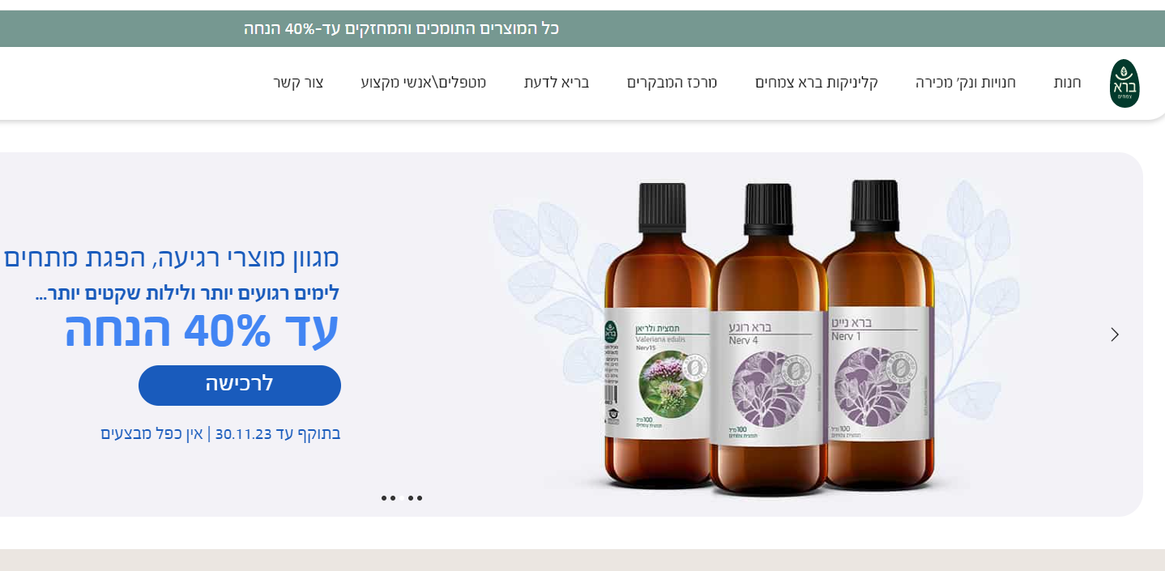
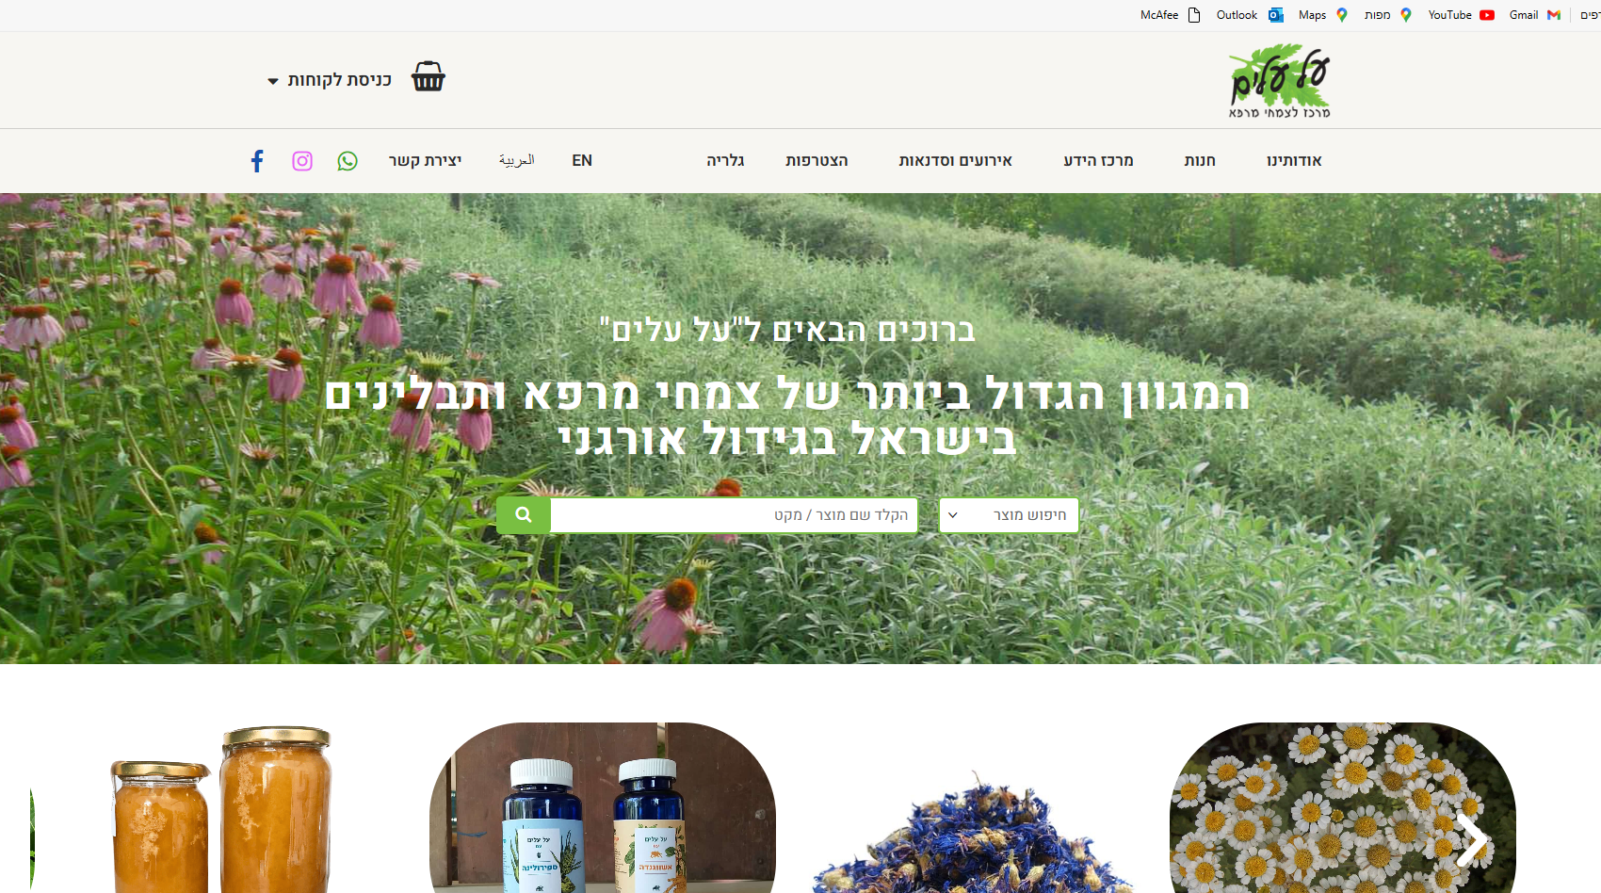
תעשיית תוספי תזונה: יצרנים רלוונטיים עיקריים
ברא צמחים יצרני תוספי תזונה על בסיס צמחי, כל הצמחים מיובאים. לדבריהם, חקלאים ישראלים לא מצליחים לגדל חומרי גלם העומדים בסטנדרט משרד הבריאות הישראלי, שהוא חריג בחומרתו
על- עלים משק ממושב ציפורי, מגדל צמחי מרפא, מוכר בחנות המשק וכן ליצרנים (למשל: "מעבדות צמחי מרפא" מאזה"ת גליל תחתון). יתכן שיהיה מעוניין בשיתוף פעולה לטובת יצוא
מסומן בירוק- מפעל ששוחחנו עם נציגיו
דר' לירון אמדור
תכנון-חקלאות-כלכלה-סביבה
amdurliron@gmail.com

Slide 53
תעשיית תוספי תזונה: יצרנים רלוונטיים עיקריים
נייטשרסייג' – מייצרים תוספי תזונה על בסיס מרווה מרושתת: שמן ותרסיסים מיוצרים במפעל "מעבדות צמחי מרפא" באזה"ת גליל תחתון; הכמוסות מיוצרות במפעל בארה"ב
ד"ר פישר, יצרני תוספי תזונה וקוסמטיקה בינלאומית וישראלית מובילה בתחומה.

Slide 54
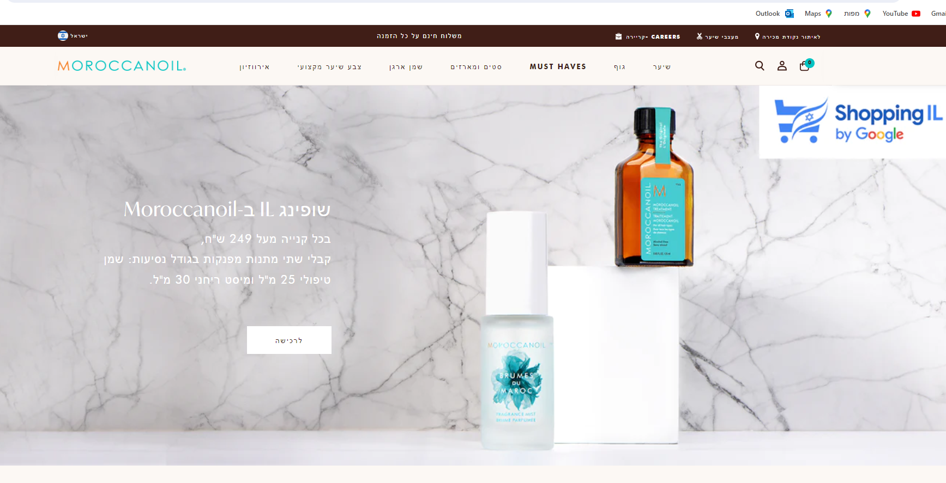
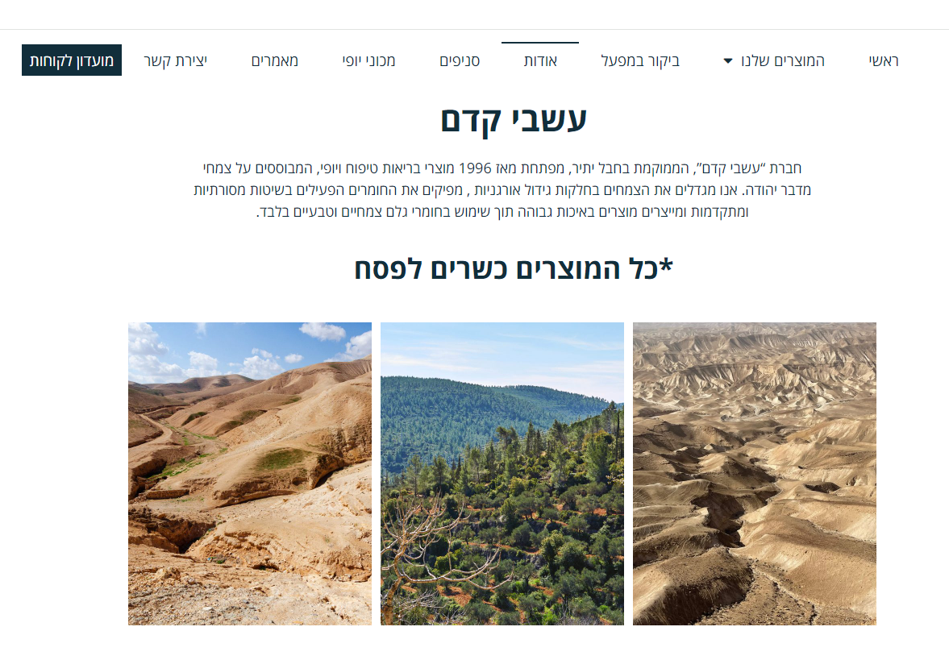
תעשיית הקוסמטיקה: יצרנים רלוונטיים עיקריים
שמן מרוקאי מפעל בשותפות ישראלית קנדית, מיצרים במפעלים בכרמיאל ובמעלות, על בסיס שמן ארגן מיובא ממרוקו. בשיחה עם נציג נאמר שהיבוא מספק
עשבי קדם מוצרי קוסמטיקה על בסיס צמחים ממדבר יהודה, בגידול אורגני
דר' לירון אמדור
תכנון-חקלאות-כלכלה-סביבה
amdurliron@gmail.com
מסומן בירוק- מפעל ששוחחנו עם נציגיו

Slide 55
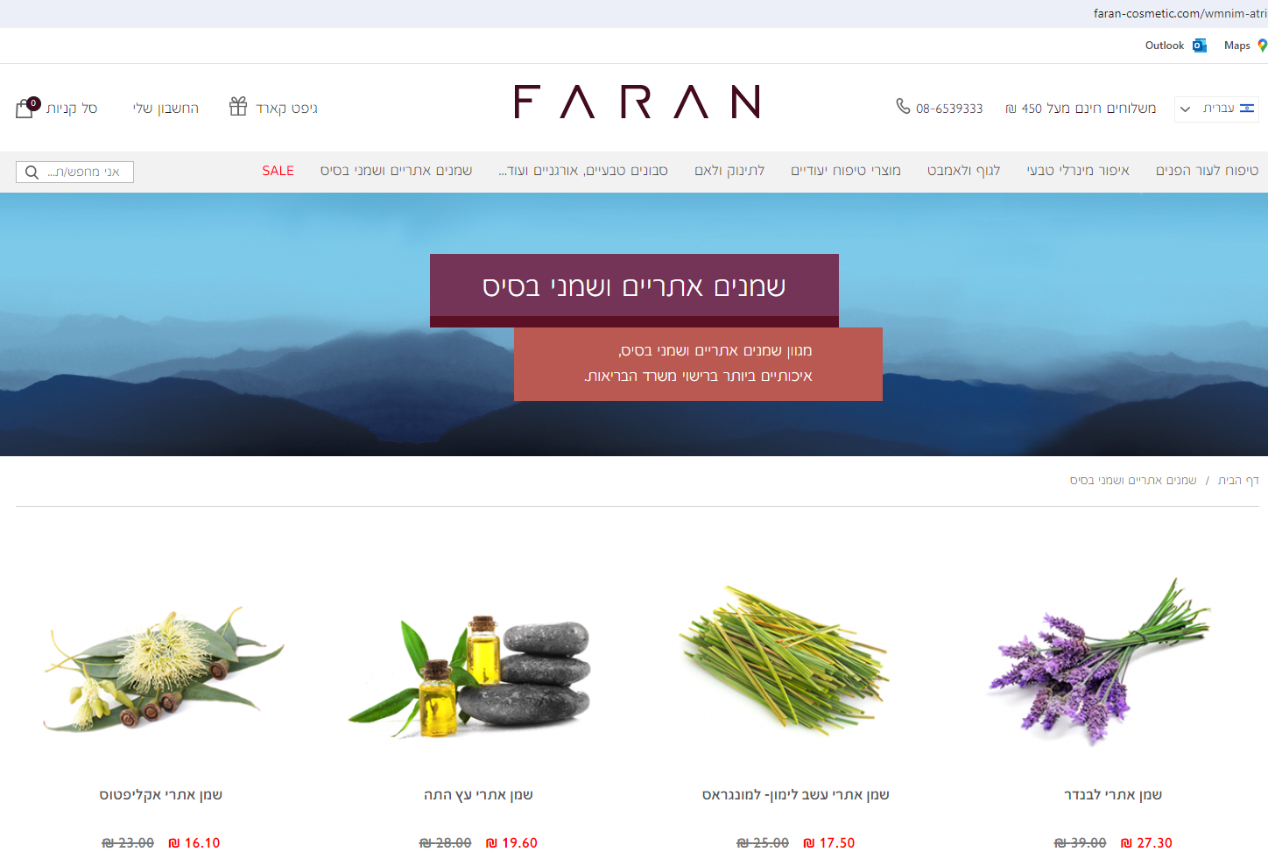
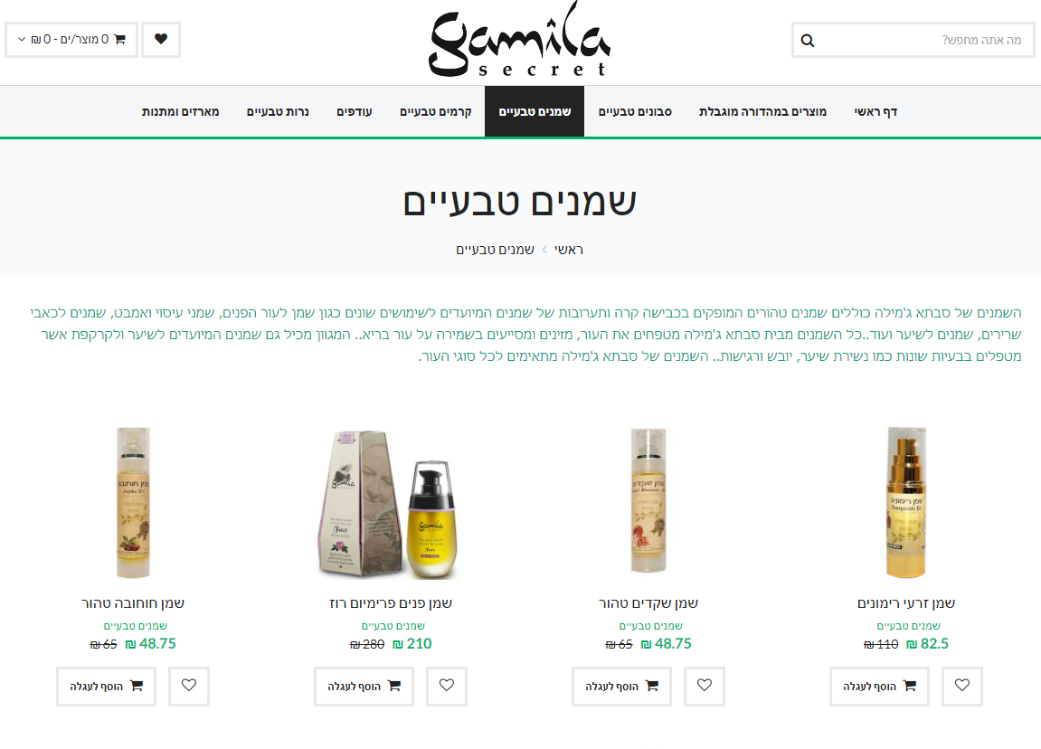
תעשיית הקוסמטיקה: יצרנים רלוונטיים עיקריים
פארן חברה ממצפה רמון, חומרי גלם צמחיים מגידול מקומי ומהעולם
סבתא ג'מילה חברה מאזה"ת תפן, מייצרת מוצרי שמן זית ומוצרים נוספים
דר' לירון אמדור
תכנון-חקלאות-כלכלה-סביבה
amdurliron@gmail.com

Slide 56
תעשיית תבלינים מיובשים: יצרנים רלוונטיים עיקריים
חברת SDA לשעבר תבליני שדה אליהו, בבעלות חברת תורפז. לדבריהם, מפסיקים את יבוש התבלינים במפעל, חקלאים ישראלים לא מצליחים לגדל תבלינים ליבוש באופן רווחי, חומרי הגלם יהיו מיבוא.
חברת תבליני הגליל מאזור התעשיה עפולה נרכשה על ידי חברת תורפז ב2021, והפסיקה את פעילות יבוש הצמחים לפני כשלוש שנים.
דר' לירון אמדור
תכנון-חקלאות-כלכלה-סביבה
amdurliron@gmail.com

Slide 57
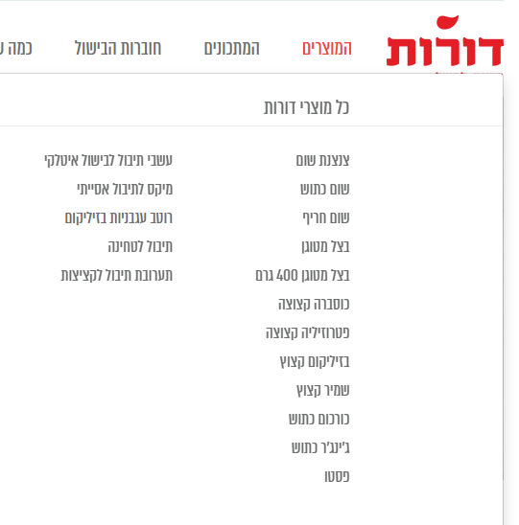
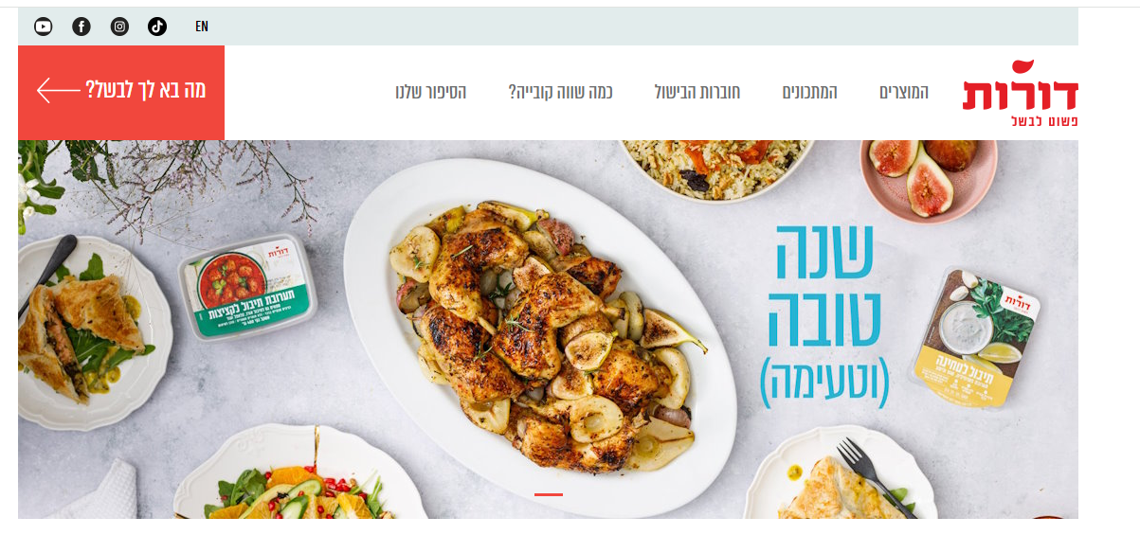
תעשיית תבלינים מיובשים: יצרנים רלוונטיים עיקריים
חברת דורות משווקת מגוון עשבי תיבול טריים-מוקפאים
דר' לירון אמדור
תכנון-חקלאות-כלכלה-סביבה
amdurliron@gmail.com

Slide 58
צמחי קוסמטיקה ורפואה שהוצעו רעיונית נדרשת בדיקה בנוגע לאפשרויות גידול, וביקוש מצד התעשיה
דר' לירון אמדור
תכנון-חקלאות-כלכלה-סביבה
amdurliron@gmail.com

Slide 59
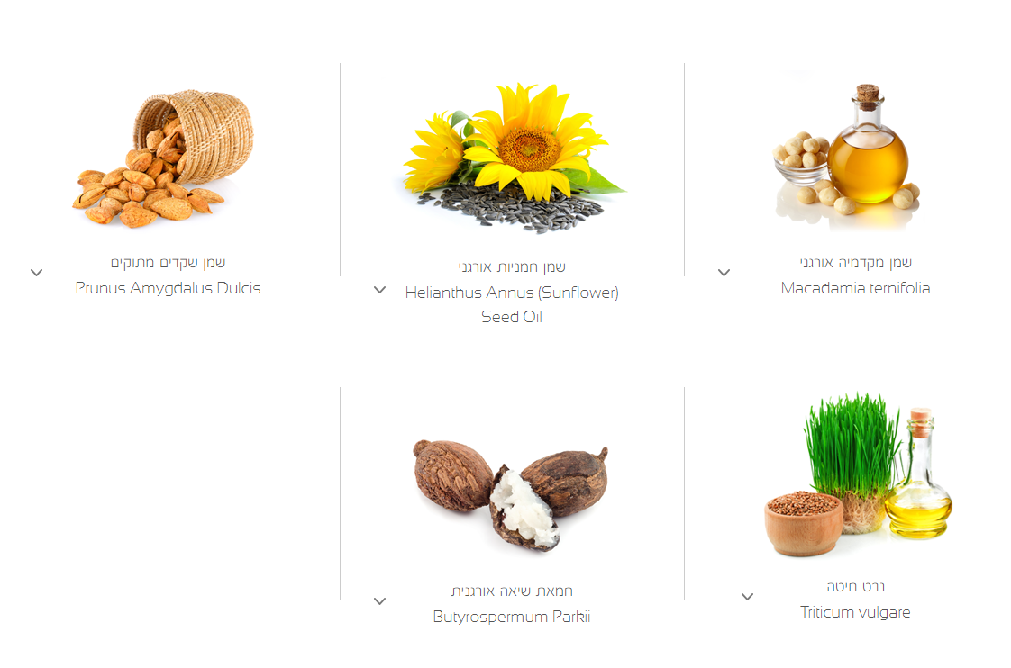
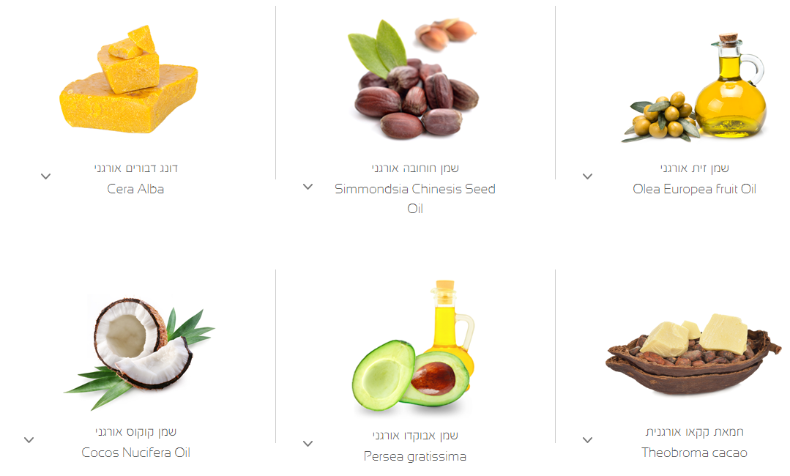
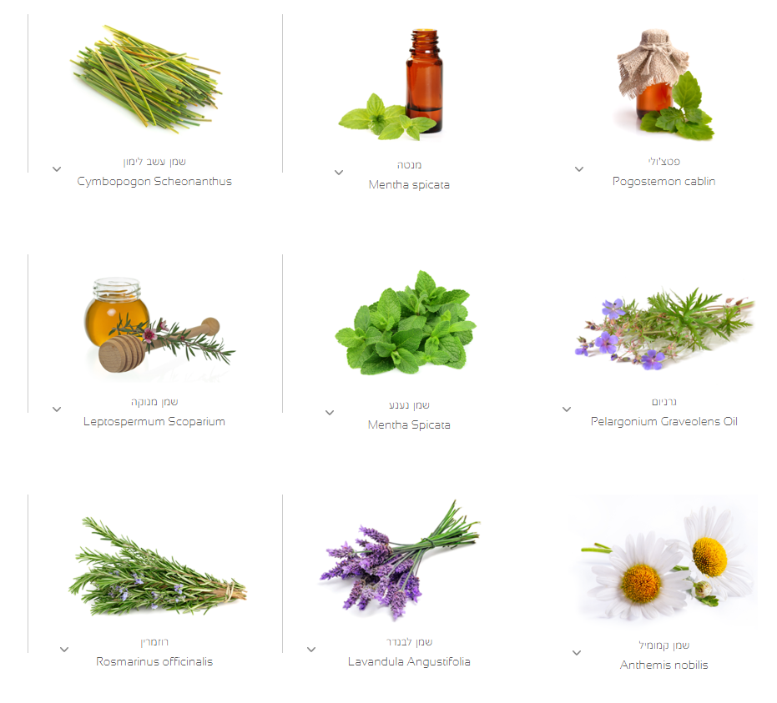
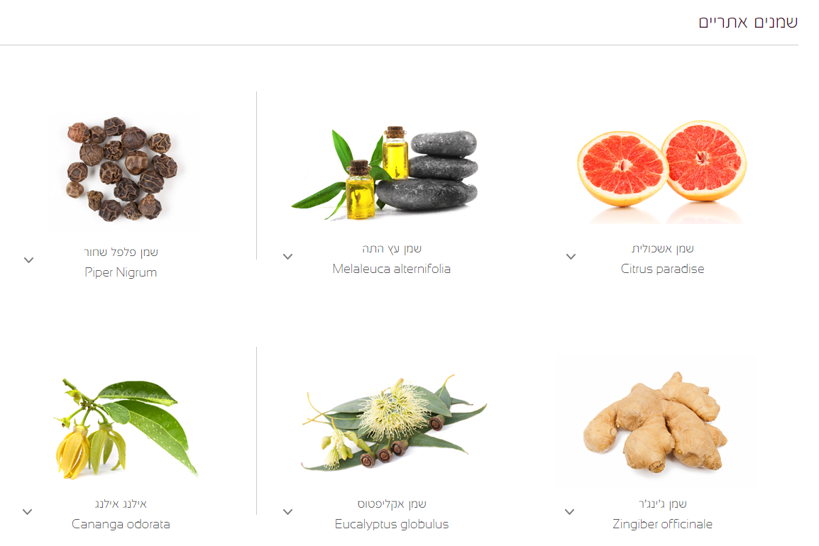
צמחים וחומרי גלם חקלאיים רלוונטיים
דר' לירון אמדור
תכנון-חקלאות-כלכלה-סביבה
amdurliron@gmail.com
מקור: אתר האינטרנט של חברת פארן

Slide 60
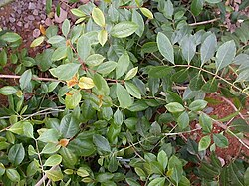
גת אדום
גת אדום אתיופי חזק
הצליחו לגדל בישראל
אפשר לזקק חומרים פעילים לתוספי תזונה – מונע שומן בכבד
נמכר גם כעלים ללעיסה
חברת COPIA Agro & Food Technologies השקיעה בזיקוק החומר הפעיל
דר' לירון אמדור
תכנון-חקלאות-כלכלה-סביבה
amdurliron@gmail.com

Slide 61
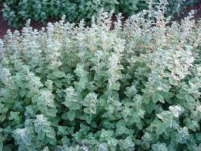
זעתר
משמש כתבלין וכן לתעשיית הקוסמטיקה ולתוספי תזונה.
יש זנים עם יתרון יחסי – יבול, עמידות למחלות, הרכב שמן אתרי.
יש זן שהוא הכלאה של זעתר ואורגנו, עם יבול גבוה ביחס לזעתר.
פוטנציאל מכירה כתבלין לאוכלוסיות הערביות של אירופה / למפרציות.
פוטנציאל מכירה לתעשיות המזון הישראליות.
דר' לירון אמדור
תכנון-חקלאות-כלכלה-סביבה
amdurliron@gmail.com

Slide 62
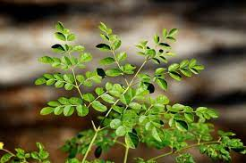
מורינגה
בנוסף להיותו מזון לאדם ומספוא, יש לו גם תכונות מרפא, כולל וטרינריה לפרות
דר' לירון אמדור
תכנון-חקלאות-כלכלה-סביבה
amdurliron@gmail.com

Slide 63
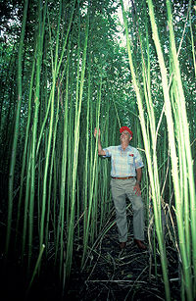
קינף Kenaf
צמח סיבים
ביומאסה גדולה, חומר גלם למגוון תעשיות: תחליף פלסטיק, דלק, נייר, בדים, חומרי אריזה, האבסת בעלי חיים
זרעים עשירים בשמן, משמש למוצרי קוסמטיקה, חומרי סיכה תעשייתיים וכן כדלק מנועי (תחליף בנזין או סולר).
שמן קינף עשיר בחומצות שומן בלתי רווי, חומצה אולאית, ועוד
באפריקה חלקי הצמח משמשים לתרופות עממיות
צמח הסיבים הנפוץ ביותר בגידולי השדה, מלבד כותנה.
למדו אותו בעבר בחוות עדן
דר' לירון אמדור
תכנון-חקלאות-כלכלה-סביבה
amdurliron@gmail.com

Slide 64
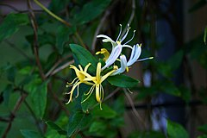
יערה יפנית Lunicera
צמח נוי נפוץ בישראל, אך המיצוי של החומר ממנו נדיר ומבוקש
השימוש הרפואי הוא בניצנים
גידול חקלאי מחייב התמקצעות וקשה יחסית, פחות תחרות
החומר המופק – יקר יחסית, ולכן המאמץ משתלם
בחומר המופק הינו אנטי דלקתי, משמש גם ברפואה וגם בקוסמטיקה, כדי ממנוע גירוי בתכשירים לעור.
צמח עיקרי לטיפול בפסוראזיס.
לבליעה ולשימוש חיצוני על העור.
חברות ישראליות קונות את חומר הגלם בחו"ל.
דר' לירון אמדור
תכנון-חקלאות-כלכלה-סביבה
amdurliron@gmail.com

Slide 65
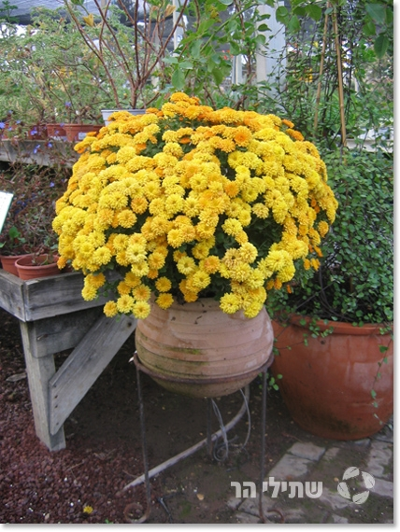
חרצית הגננים Chrisantemum
צמח פחות נדיר, אך יקר
משמש למשחות לשיקום עור פגוע, קרם ידיים, קרם תינוקות, קוסמטיקה טיפולית. מתאים לאנשים עם נטיה לאקסמה
קיים סנטוז של החומר הפעיל, ולכן הביקוש לצמח בסימן שאלה
דר' לירון אמדור
תכנון-חקלאות-כלכלה-סביבה
amdurliron@gmail.com

Slide 66
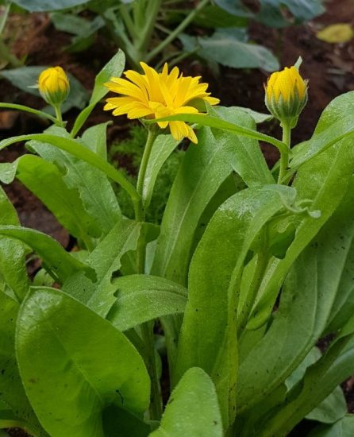
קלינדולה (ציפורני החתול)
צמח זול ונפוץ, קל לגדל
משמש לקרם ידיים, קרם תינוקות, קוסמטיקה טיפולית
דר' לירון אמדור
תכנון-חקלאות-כלכלה-סביבה
amdurliron@gmail.com

Slide 67
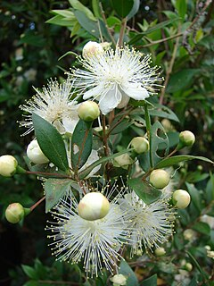
הדס
חומר יקר
משמש להפקת שמן אתרי
דר' לירון אמדור
תכנון-חקלאות-כלכלה-סביבה
amdurliron@gmail.com

Slide 68
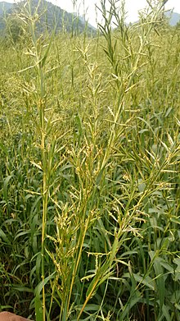
פלמה רוזה
צמח הדומה לעשב לימון
לא גדל כיום בישראל, אבל ניתן לגדל אותו. דורש ידע רב בגידול
משמש להפקת שמן אתרי, צריך מתקן לזיקוק השמן.
משמש לייצור קרם ממריץ לכלי דם או לחסימת קולטני דלקת בעור
דר' לירון אמדור
תכנון-חקלאות-כלכלה-סביבה
amdurliron@gmail.com

Slide 69
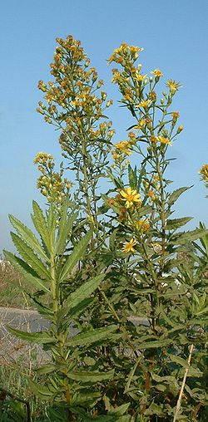
טיון דביק
גדל בר בחורף
יתכן שיש אפשרות ויתרון לגדל בחקלאות, אין מזיקים. נדרשת בדיקה
משמש נגד אקנה
דר' לירון אמדור
תכנון-חקלאות-כלכלה-סביבה
amdurliron@gmail.com

Slide 70
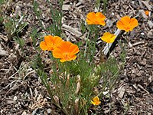
פרג קליפורניה
יקר יחסית
גדל במהירות ובקלות
משמש להרגעה וסיוע בשינה
דר' לירון אמדור
תכנון-חקלאות-כלכלה-סביבה
amdurliron@gmail.com

